Slide 1


Перспективы развития и применение систем компьютерного зрения для реализации задач лесного хозяйства
24, 25 Июня 2025 г.
Сидоренков Виктор Михайлович – И.о. директора ФБУ ВНИИЛМ
Сережкин Александр Валерьевич – главный аналитик ФБУ ВНИИЛМ

Slide 2





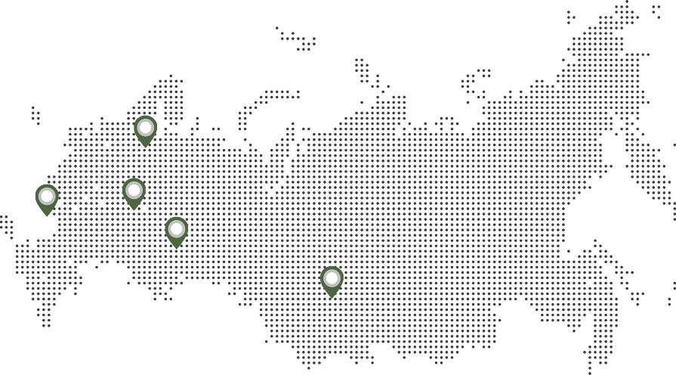

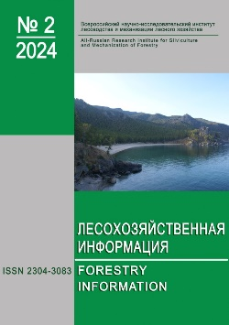

Основная информация об организации
25-29
70
проектов по хоздоговорам ежегодно
НИР по государственному заданию
40
актов внедрений
70
соглашений о сотрудничестве
150
научных публикаций ежегодно
5
региональных филиалов
10
РИД и ноу-хау ежегодно
научная аспирантура
«Лесохозяйственная информация»

Slide 3

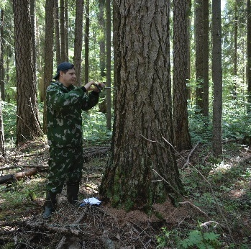
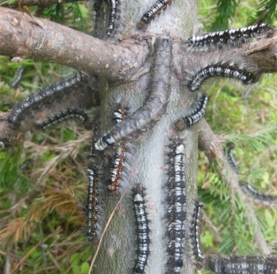
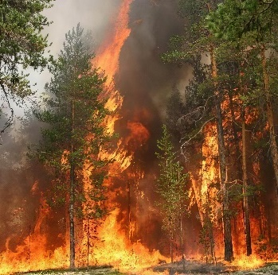
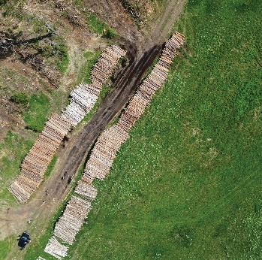
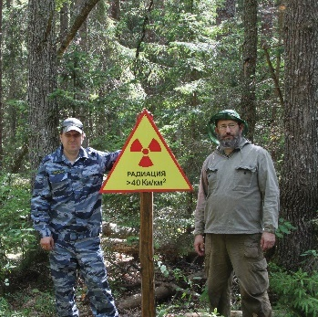
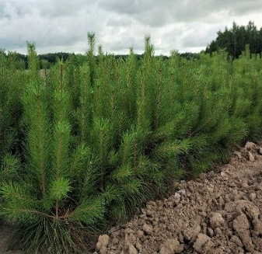
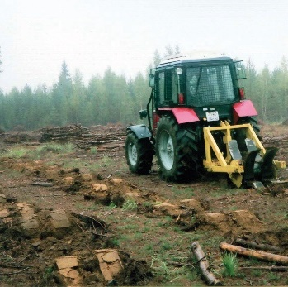

Основные направления
Лесная политика, стратегическое лесное планирование, экономика
и управление лесным хозяйством
Лесоводство, уход
за лесами, многоцелевое использование лесов
Лесная пирология и охрана лесов от пожаров – новое направление НИР (2017)
Защита лесов от вредных организмов и других неблагоприятных факторов
Обеспечение международных и отечественных оценок о состоянии лесов России
Экологические исследования и технологии, в т.ч.
в условиях техногенного и радиоактивного загрязнения
Лесовосстановление
и лесоразведение
Стандартизация и механизация
лесного хозяйства
Лесная таксация, лесоустройство, государственная инвентаризация лесов

Slide 4
Развитие лесного хозяйства в РФ
Основы государственной политики в области использования, охраны, защиты и воспроизводства лесов в Российской Федерации на период до 2030 года (распоряжение Правительства Российской Федерации от 26.09.2013 № 1724-р) ;
Стратегия развития лесного комплекса Российской Федерации до 2030 года (распоряжение Правительства Российской Федерации от 11.02.2021 № 312-р «Об утверждении Стратегии развития лесного комплекса Российской Федерации до 2030 года»);
Государственная программа Российской Федерации «Развитие лесного хозяйства» (постановление Правительства Российской Федерации от 15.04.2014 № 318);
- Национальная стратегия развития искусственного интеллекта на период до 2030 года (Указ Президента Российской Федерации от 10.10.2019 № 490 (ред. от 15.02.2024) «О развитии искусственного интеллекта в Российской Федерации» (вместе с «Национальной стратегией развития искусственного интеллекта на период до 2030 года»);
Стратегия научно-технологического развития Российской Федерации (утверждена Указом Президента Российской Федерации от 28.02.2024 № 145).

Slide 5
Основная деятельность в сфере применения компьютерного зрения
Актуальность использования компьютерного зрения обусловлена необходимостью оперативной обработки разносторонней информации о лесах и ее использования при реализации задач лесного хозяйства
Общая цель – создание многоуровневой модели обработки данных ДЗЗ, фото-, видеоматериалов, полученных с беспилотных авиационных систем, для выполнения задач лесного хозяйства
Задачи – Разработка технологии обследования лесных участков беспилотными авиационными системами (БАС) с целью выявления различных факторов воздействия на леса
Разработка методических рекомендаций по применению технологии обследования лесных участков беспилотными авиационными системами с целью выявления воздействия на леса для нужд лесного хозяйства

Slide 6
Приоритетные проблемные вопросы фотоники
относительно лесного хозяйства
1
Исследования на модельных ЛЕСНЫХ УЧАСТКАХ с использованием камер технического зрения
2
Технология детектирования объектов с применением БАС
Применение сверточной НЕЙРОСЕТИ для дешифрирования данных съемки высокого пространственного разрешения в видимом диапазоне спектра
3
4
Технология машинного детектирования объектов по снимкам с БАС

Slide 7
Практическое применение систем компьютерного зрения в лесном хозяйстве

Slide 8
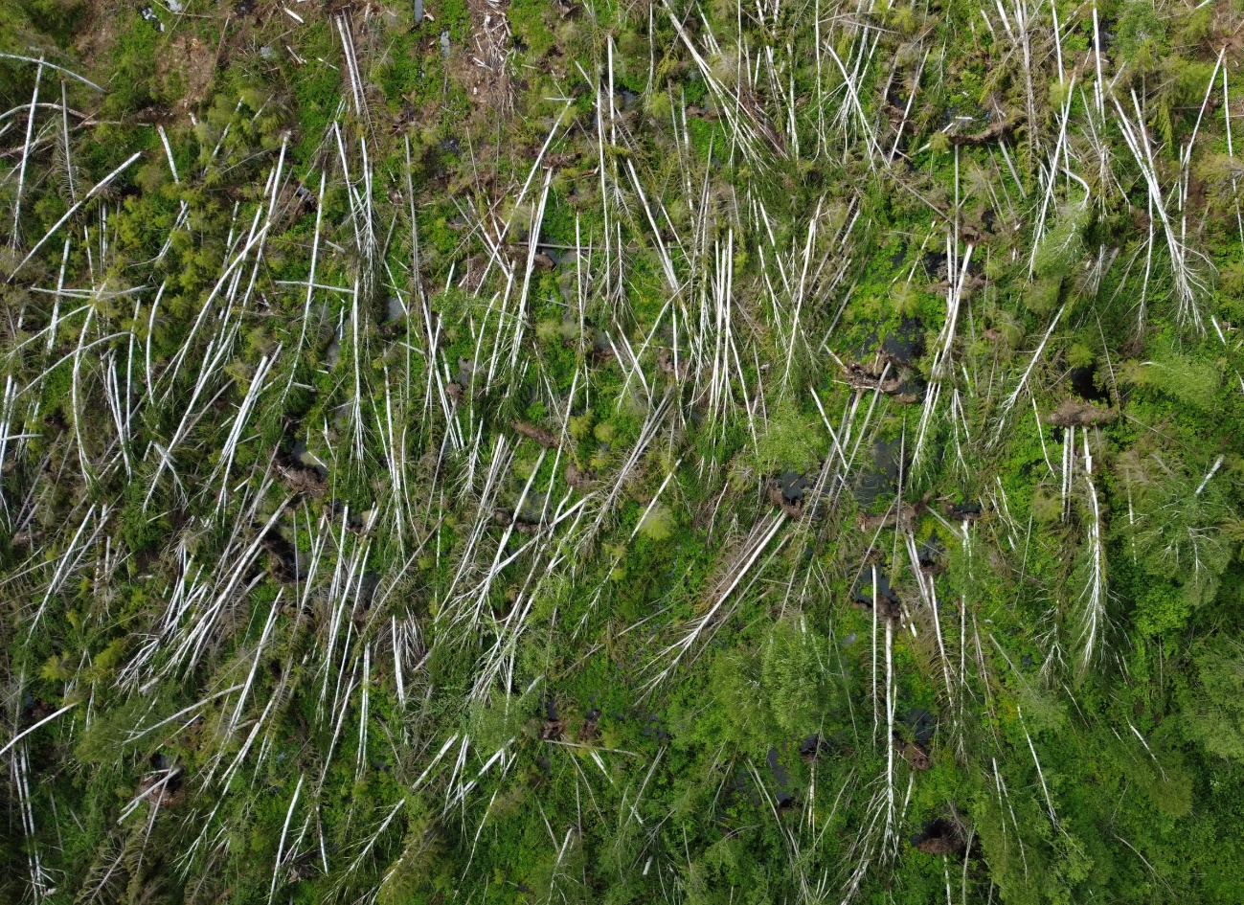
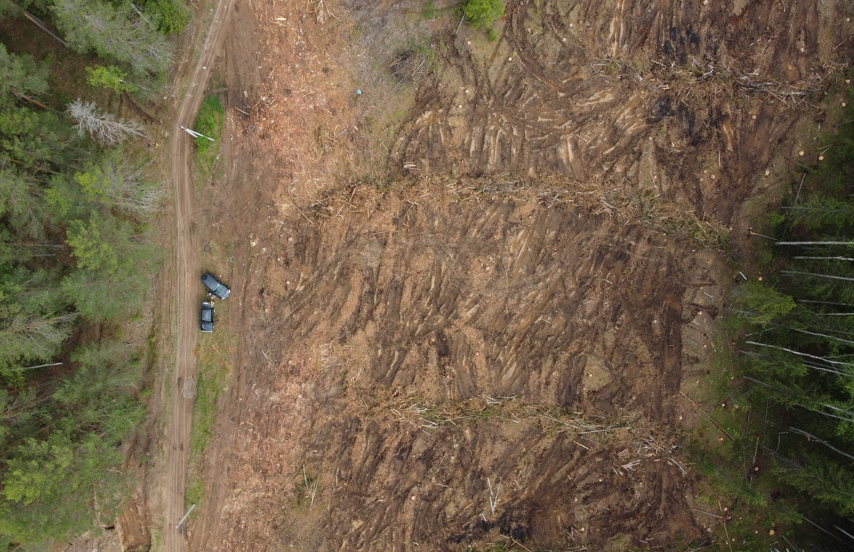
Исследования на модельных ЛЕСНЫХ УЧАСТКАХ с использованием камер технического зрения
Ветровал березы
Лесосека

Slide 9
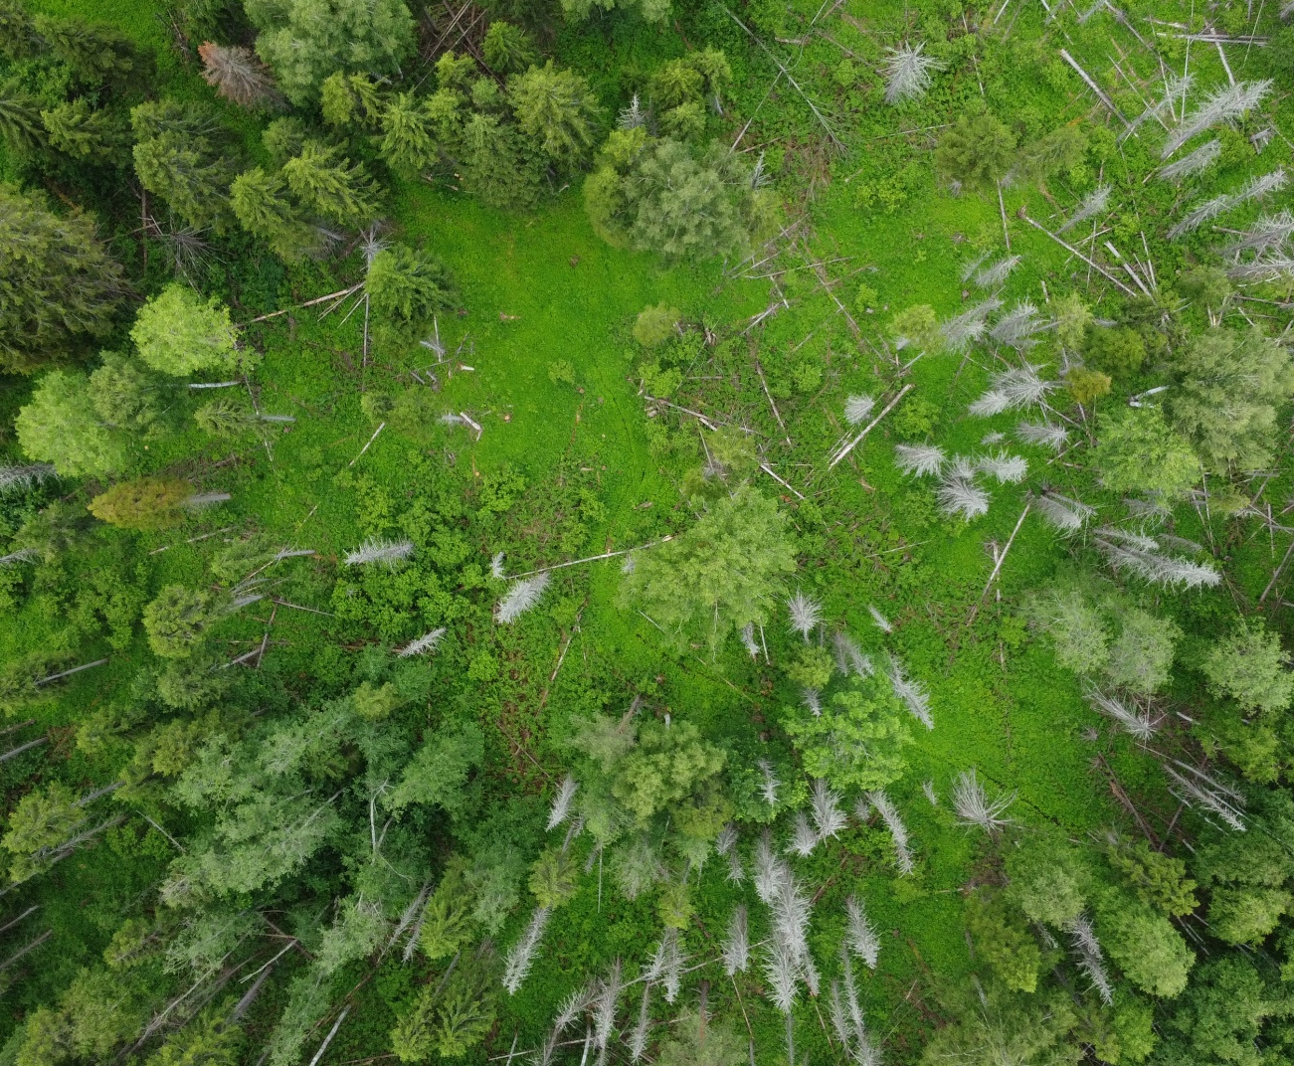
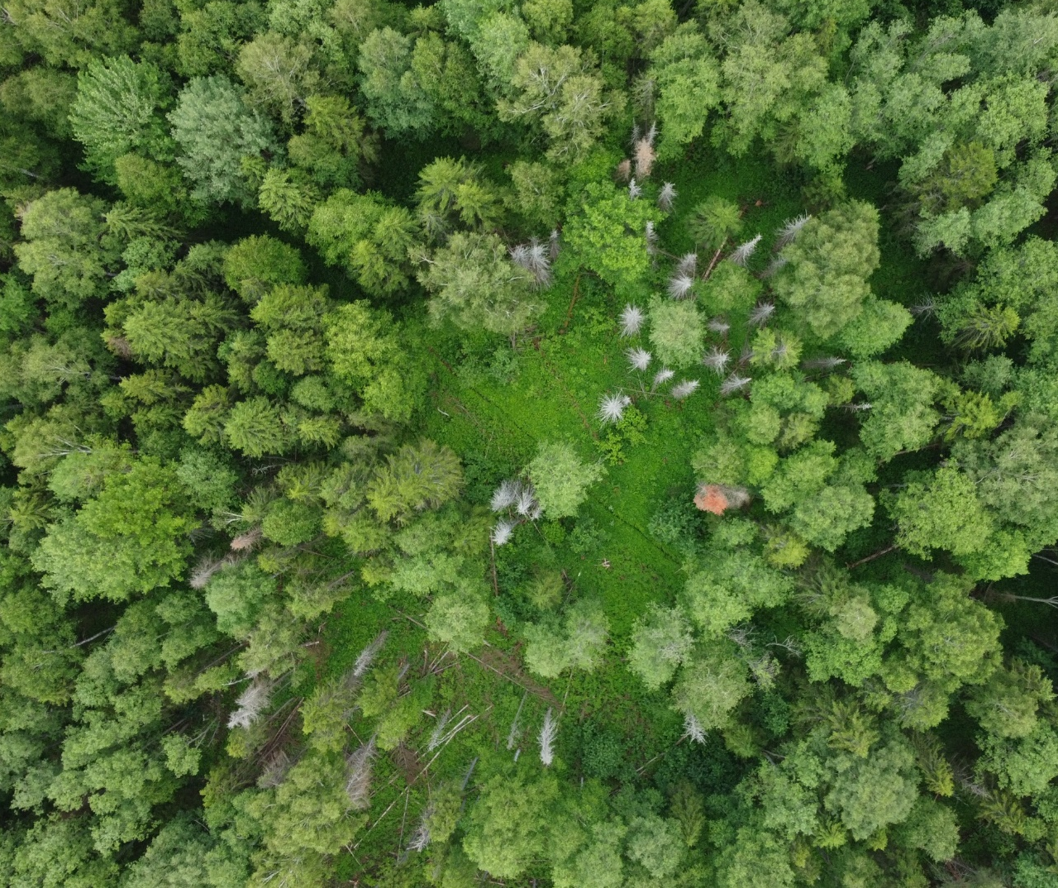
Исследования на модельных ЛЕСНЫХ УЧАСТКАХ с использованием камер технического зрения
Сухостой ели

Slide 10
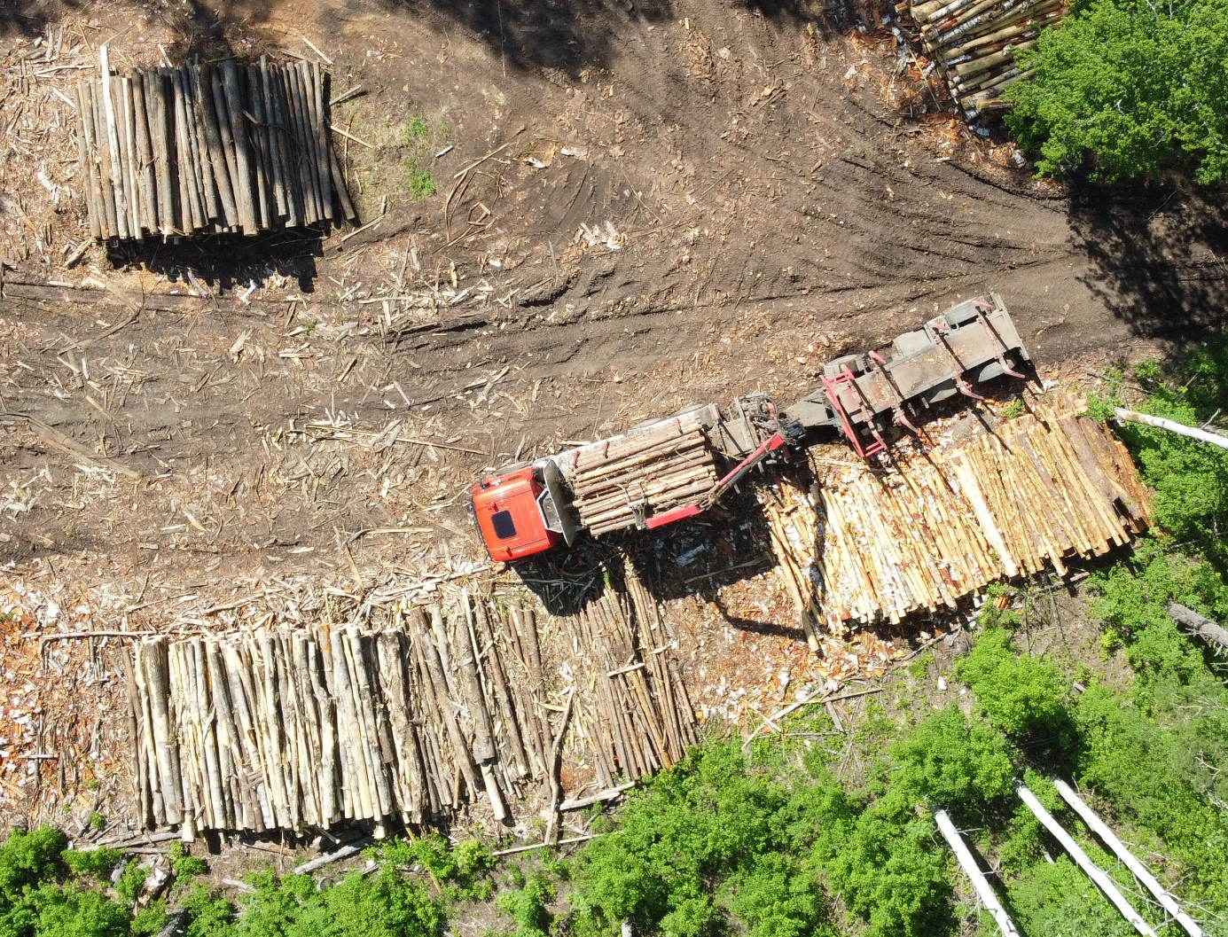
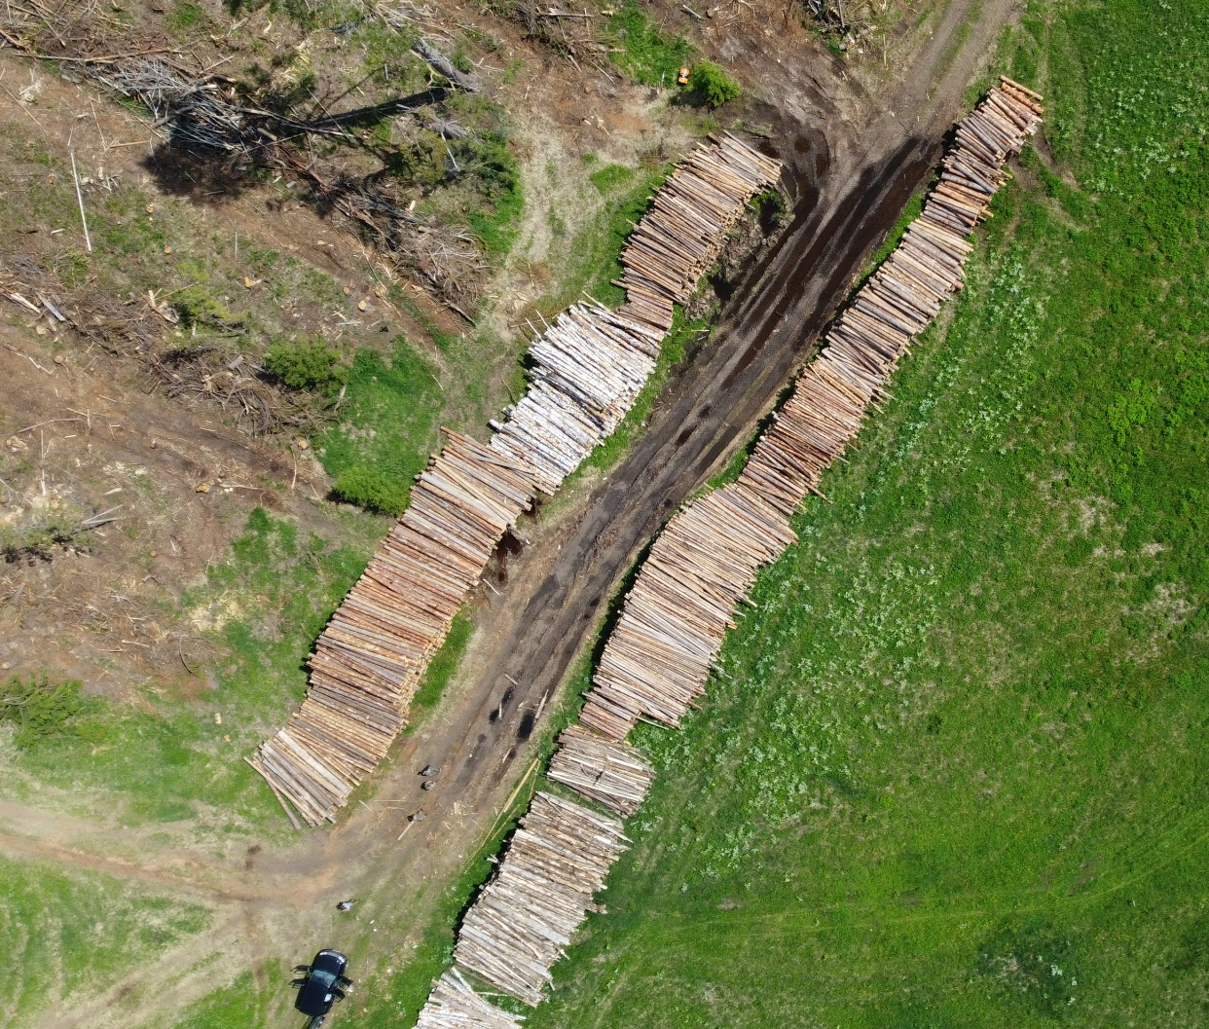
Исследования на модельных ЛЕСНЫХ УЧАСТКАХ с использованием камер технического зрения
Штабели сортиментов

Slide 11
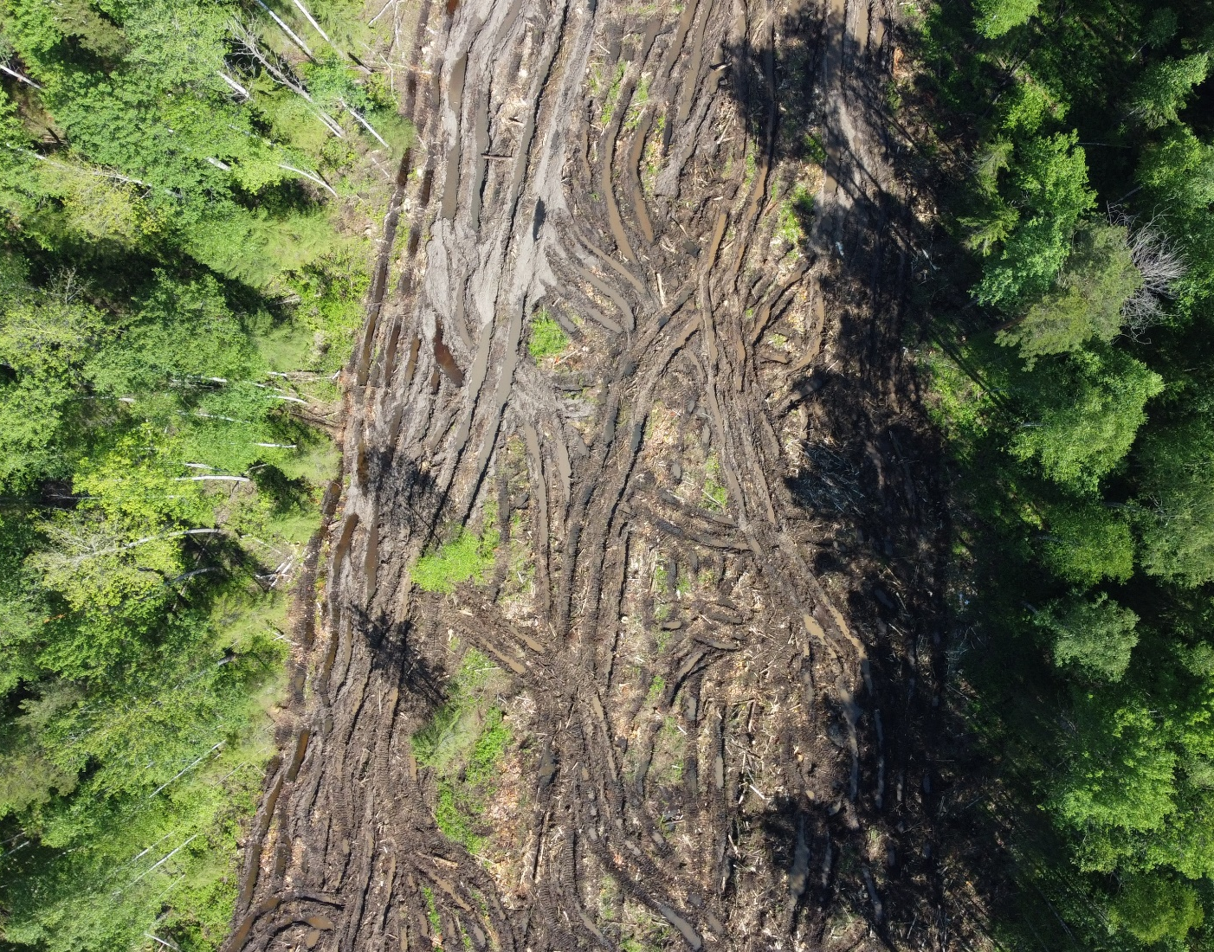
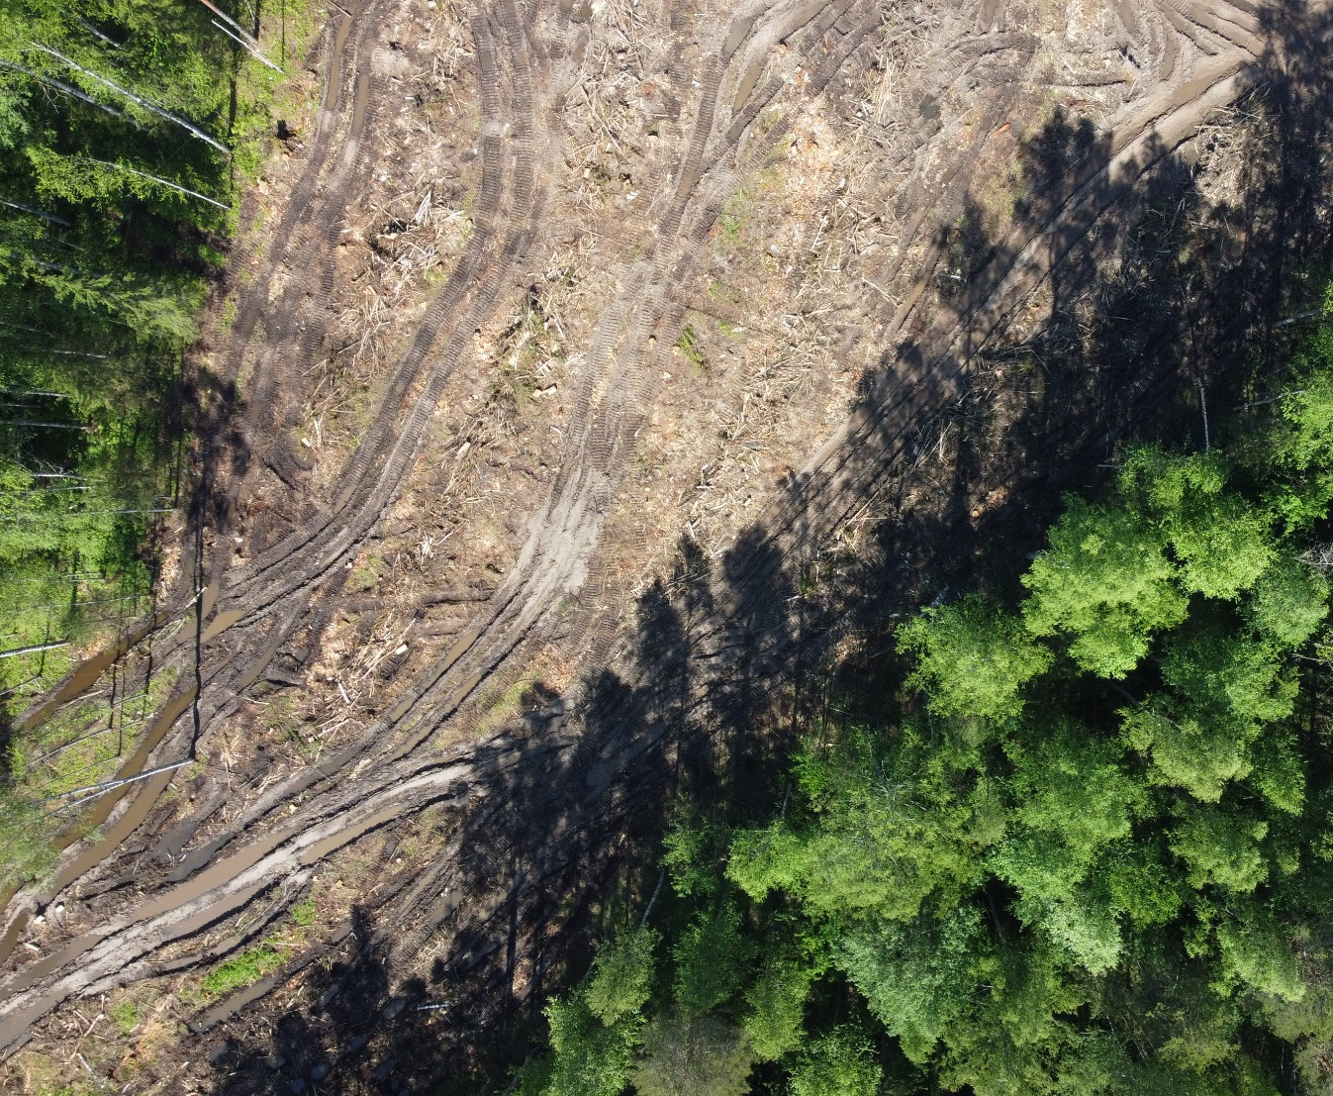
Исследования на модельных ЛЕСНЫХ УЧАСТКАХ с использованием камер технического зрения
Повреждение почвы

Slide 12
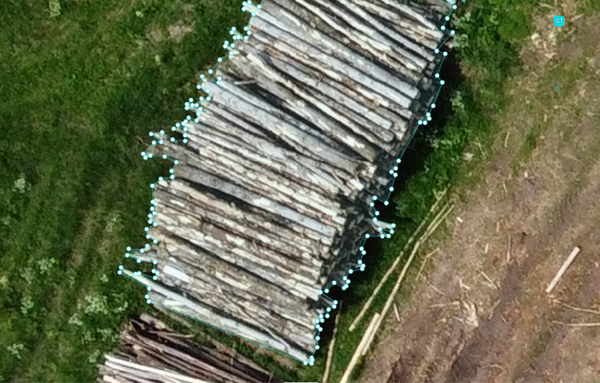
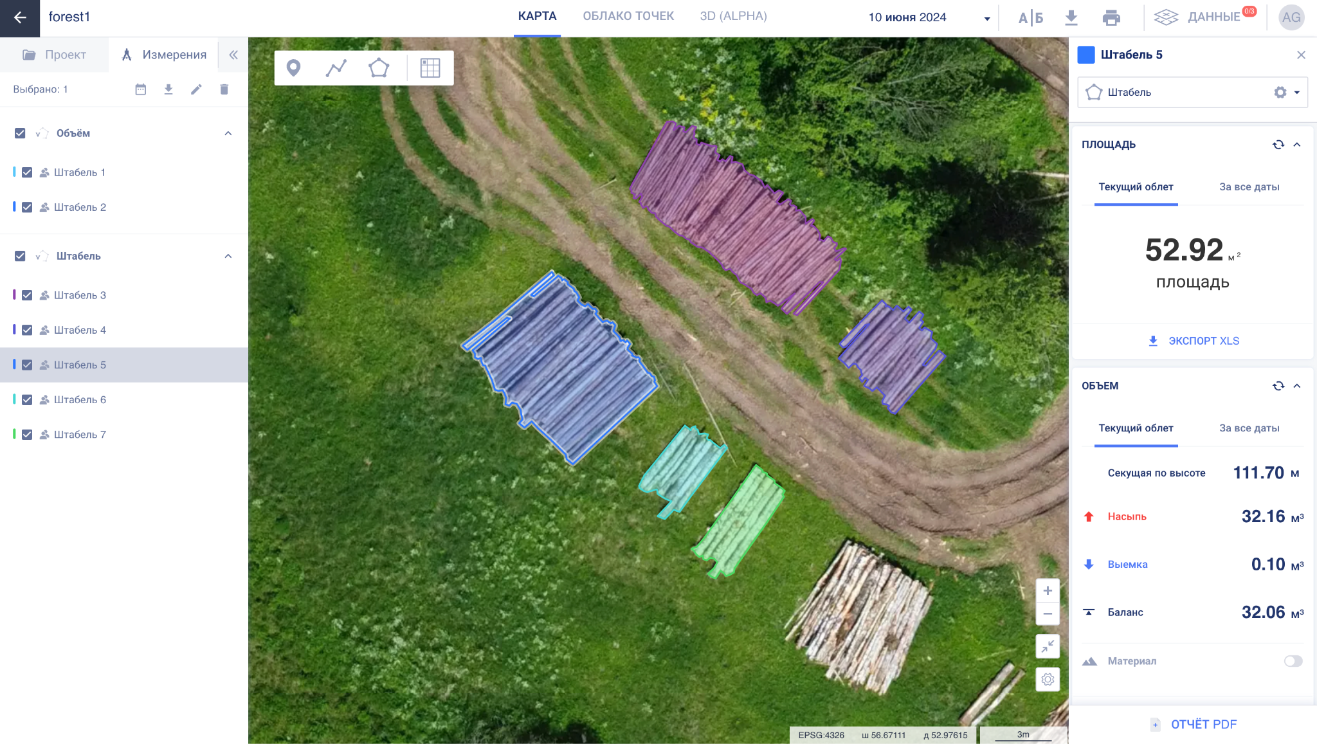
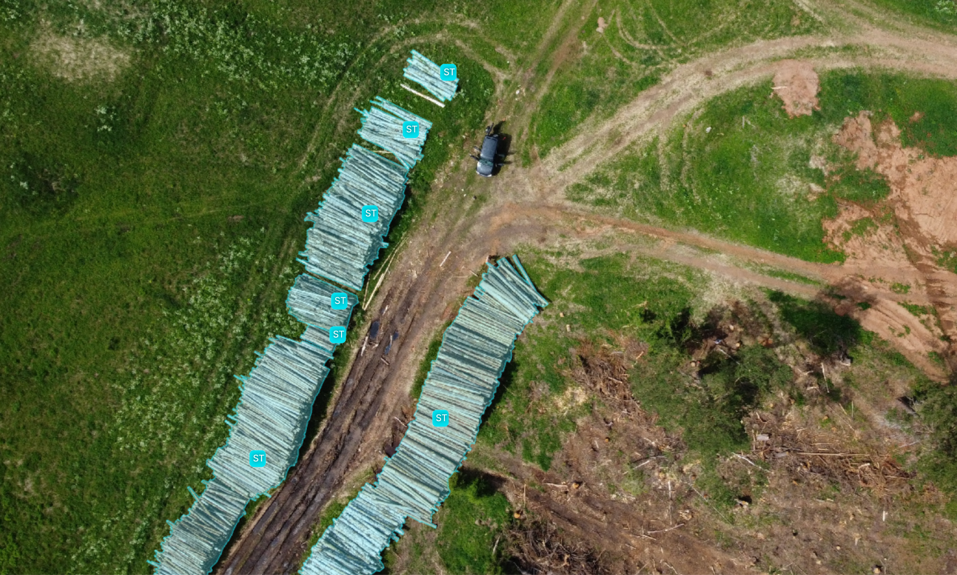
Технология детектирования объектов с применением БАС
Всего было снято 18 фотографий, при этом фотограмметрическая обработка составила 9 минут.
Ручная разметка данных в специализированной программе
Полигональный контур создается, устанавливая точки по периметру штабеля, чтобы максимально точно описать его форму

Slide 13
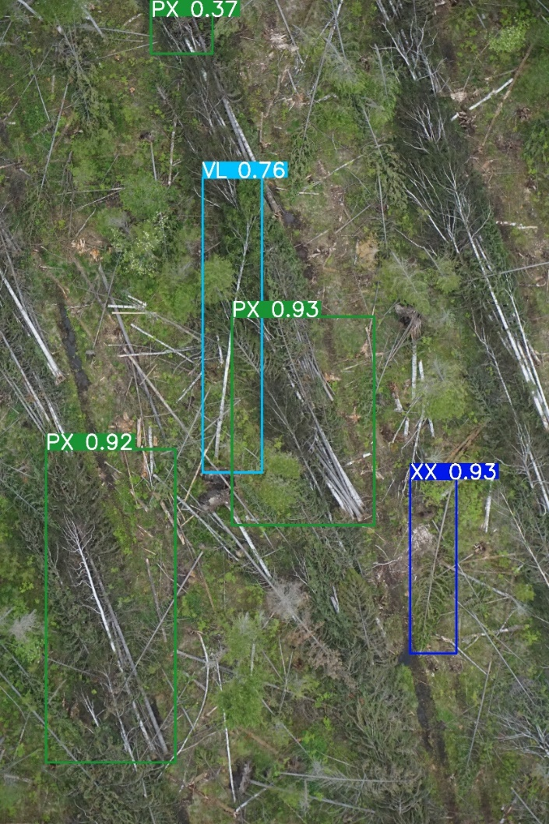
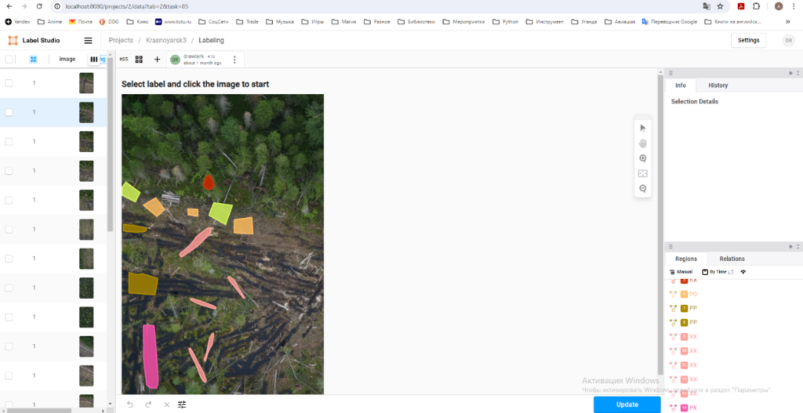
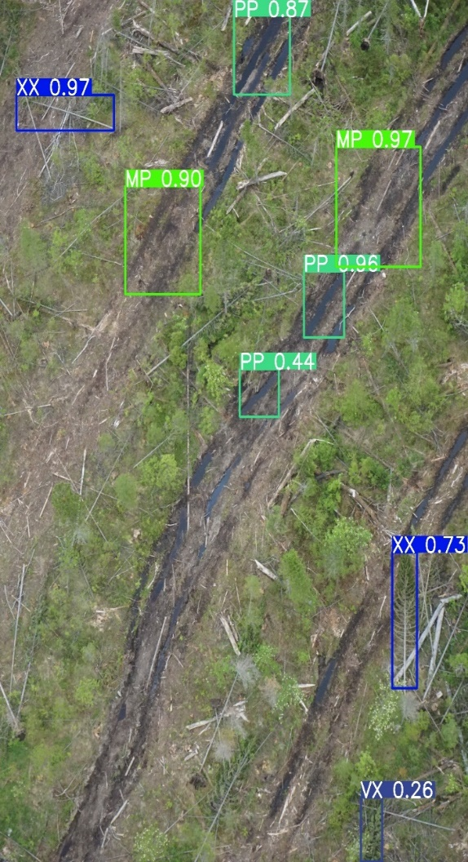
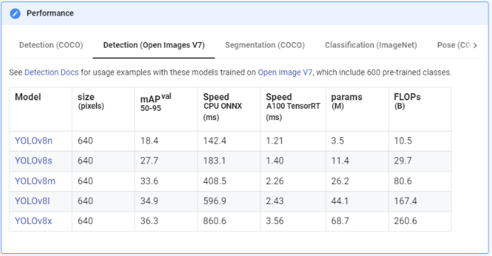
Технология детектирования объектов с применением БАС
Результаты анализа изображения аэрофотосъемки по определению пачки хлыстов, валежа и отдельных хвойных хлыстов
Результаты анализа изображения аэрофотосъемки по определению отдельных хвойных хлыстов, переувлажнения почвы, ветровала хвойных пород
Разметка данных в специализированной программе
Параметры обработки данных различными моделями

Slide 14
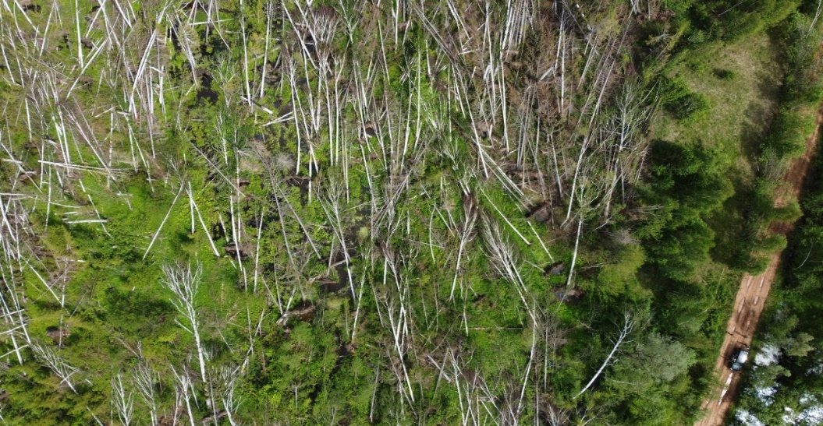
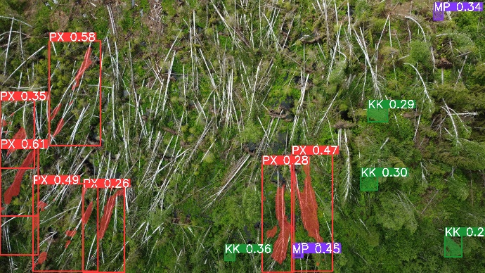
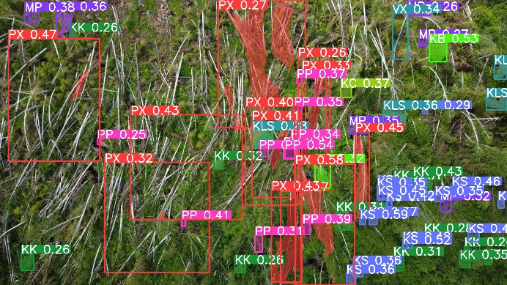
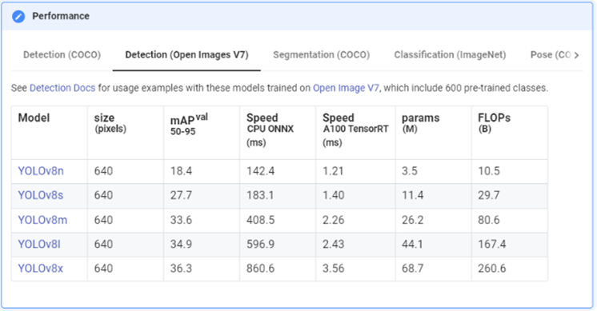
Применение сверточной НЕЙРОСЕТИ для дешифрирования данных съемки высокого пространственного разрешения в видимом диапазоне спектра
Результаты анализа изображения аэрофотосъемки по определению ветровальных деревьев березы
Разметка данных в специализированной программе
Точность определения ветровальных деревьев при использовании модели Nano (вверху) и Medium (внизу)

Slide 15
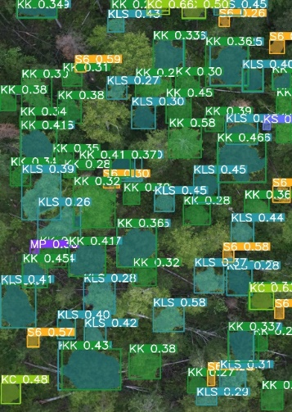
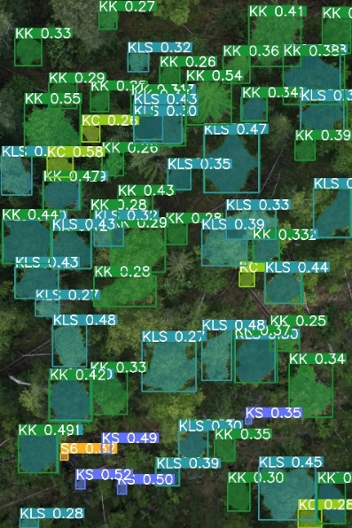
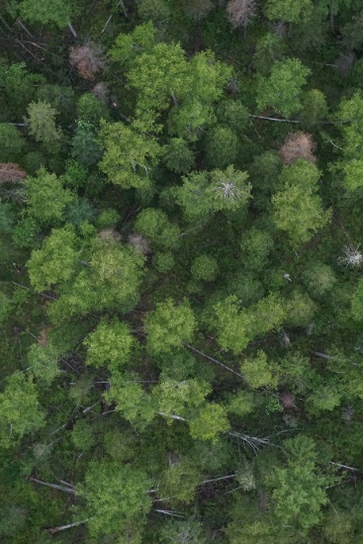
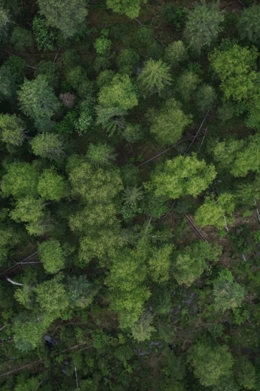
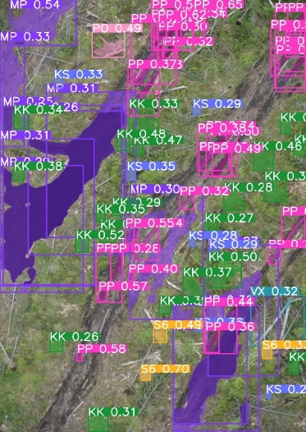
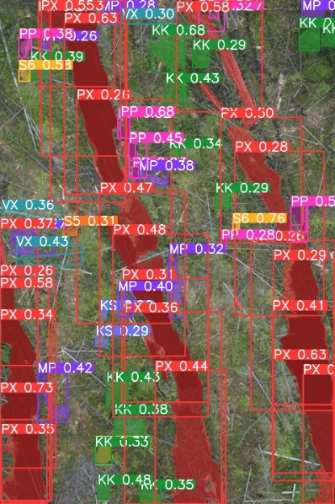
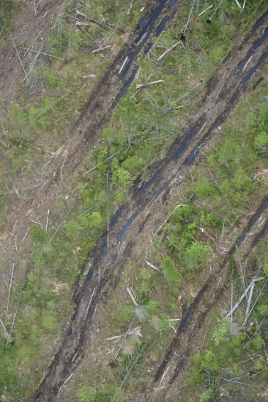
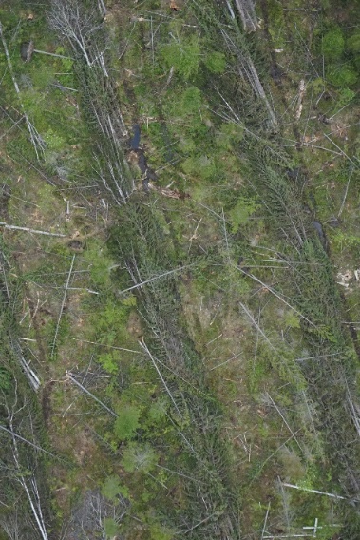
Технология машинного детектирования объектов по снимкам с БАС
Результаты анализа изображения аэрофотосъемки по определению различных элементов в насаждении
Результаты анализа изображения аэрофотосъемки по определению различных элементов на лесосеке

Slide 16
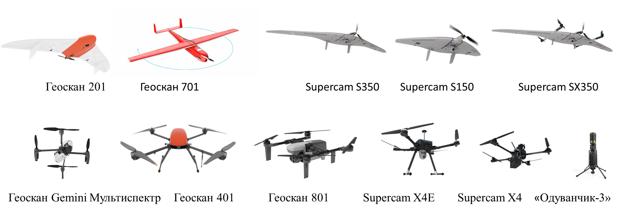
Рекомендуемые БАС для использования в лесном хозяйстве (с максимальной взлетной массой до 30 кг)
Практически на всех рекомендуемых моделях БАС не устанавливаются фото и видео камеры отечественного производства!

Slide 17
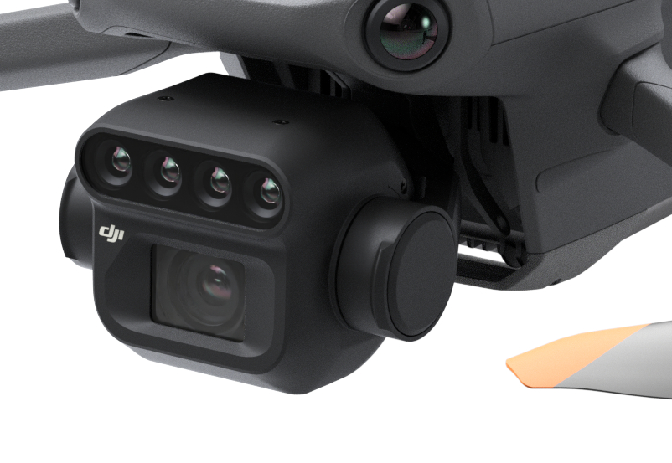
Предложения по развитию отечественных технологий фотоники
Основные требования к камерам
Назначение – вычисление индекса здоровья растений, определение породы дерева, получение изображений с 5 каналов.
Фото
Разрешение фотоснимков - 20 МП (мультиспектральная камера)
Тип сенсора - 4/3 CMOS
Формат изображений - JPEG, RAW (DNG)
Размер сенсора - 4/3 дюйма
Объектив - Широкий угол, фиксированный, с апертурой f/2.8
Диапазон ISO - Автоматический, ручной режим
Динамический диапазон - Расширенный (HDR)
Фокусировка - Автоматическая, с возможностью ручной настройки
Максимальное разрешение - 5472 × 3648 пикселей (для фото высокого разрешения)
Камера для применения на БАС
Видео
Разрешение видео - 4K (3840 × 2160 пикселей)
Частота кадров - до 60 кадров в секунду
Формат видео - H.264, H.265 (в зависимости от настроек)
Максимальная битрейт - около 200 Мбит/с (зависит от настроек)
Цветовая гамма - D-Log, HLG (для расширенного динамического диапазона)
Поддержка HDR - Да
Объектив - 4/3 CMOS сенсор, с возможностью съемки в 4K
Объективное покрытие - Широкий угол (примерно 84°)

Slide 18
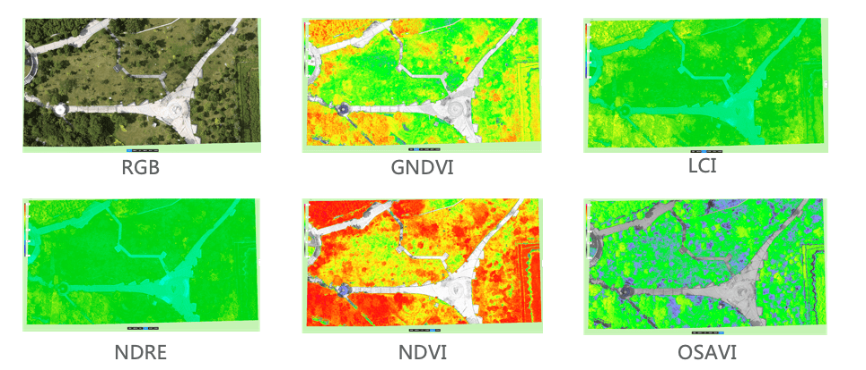
Предложения по развитию отечественных технологий фотоники
Основные спектральные диапазоны
Канал | Диапазон спектра | Описание
Синий (Blue) | 450 – 520 нм | Помогает в создании цветных изображений и анализе структуры объектов
Зелёный (Green) | 520 – 600 нм | Важен для оценки фотосинтетической активности растений
Красный (Red) | 620 – 700 нм | Используется для анализа растительности, состояния растений
Красный край (Red Edge) | 690 – 730 нм | Чувствителен к состоянию растительности, стрессу растений
Непрозрачный (NIR - Near Infrared) | 750 – 900 нм | Используется для оценки биомассы, здоровья растений, влажности растений
Визуальные примеры комбинаций спектральных диапазонов для решения задач отдельных задач лесного хозяйства
RGB — это основные цветовые каналы, используемые для отображения и анализа изображений, полученных в видимом спектре.
GNDVI — это индекс растительности, основанный на разнице между зелёным и инфракрасным каналами, который используется для оценки состояния растительности и биомассы.
LCI – этот канал находится между красным и инфракрасным диапазонами, используется для оценки состояния растительности, особенно для определения стресса и биомассы.
NDRE — это индекс растительности, основанный на разнице между инфракрасным каналом и каналом красного края (Red Edge). Он широко используется для оценки состояния растений, особенно в ранних стадиях роста и для определения стресса.
NDVI — один из наиболее широко используемых индексов для оценки состояния растительности, основанный на разнице между инфракрасным и красным каналами.
OSAVI — это индекс растительности, разработанный для минимизации влияния почвы на показатели, особенно в условиях с низкой растительностью или разреженной растительностью

Slide 19

Предложения в дорожную карту развития фотоники и оптоэлектроники на ближайшую и долгосрочную перспективу
Компьютерное зрение является одним из основных методов автоматизации обработки данных сверхвысокого разрешения, позволяющее в автоматизированном режиме определять лесные участки, подвергшиеся воздействию природных и антропогенных факторов.
Создание отечественной высокочувствительной камеры видимого спектра со следующими параметрами:
Размер матрицы (фото): 3:2 (8192 × 5460) 35,9 × 24 мм (полнокадровый объектив)
Размер матрицы (видео): 34 × 19 мм
Число эффективных пикселей: 45 млн
Размер пикселя: 4,4 мкм
Рабочая температура от -20°C до 50°C
Степень защиты не ниже IP44
Объективы:
24 мм F2.8 LS ASPH (с блендой и балансирующим кольцом / фильтром), угол обзора: 84°
35 мм F2.8 LS ASPH (с блендой и балансирующим кольцом / фильтром), угол обзора: 63,5°
50 мм F2.8 LS ASPH (с блендой и балансирующим кольцом / фильтром), угол обзора: 46,8°
Для разработки сервисов дешифрирования данных аэрофотосъемки высокого разрешения с целью определению лесных объектов, элементов лесосек, лесной растительности, мероприятий контроля за проведением лесохозяйственных работ требуется разметка данных и обучение нейросети. Нейросеть позволяет обнаруживать объекты, осуществлять их сегментацию и классификацию. Полученные данные показывают значительное преимущество использования технологий компьютерного зрения на основе нейросети и являются предпочтительными при определении различных объектов мониторинга.
Создание камер технического зрения различного спектрального диапазона (от 450 нм до 900 нм.)
Создание алгоритмов и программных средств обработки изображения сверхвысокого разрешения с использованием нейросетей.

Slide 20

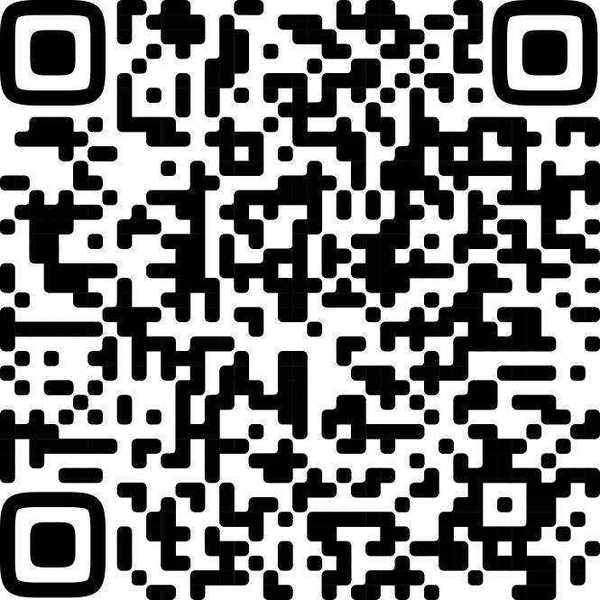
Спасибо
за внимание!
24, 25 Июня 2025 г.

